Slide 1
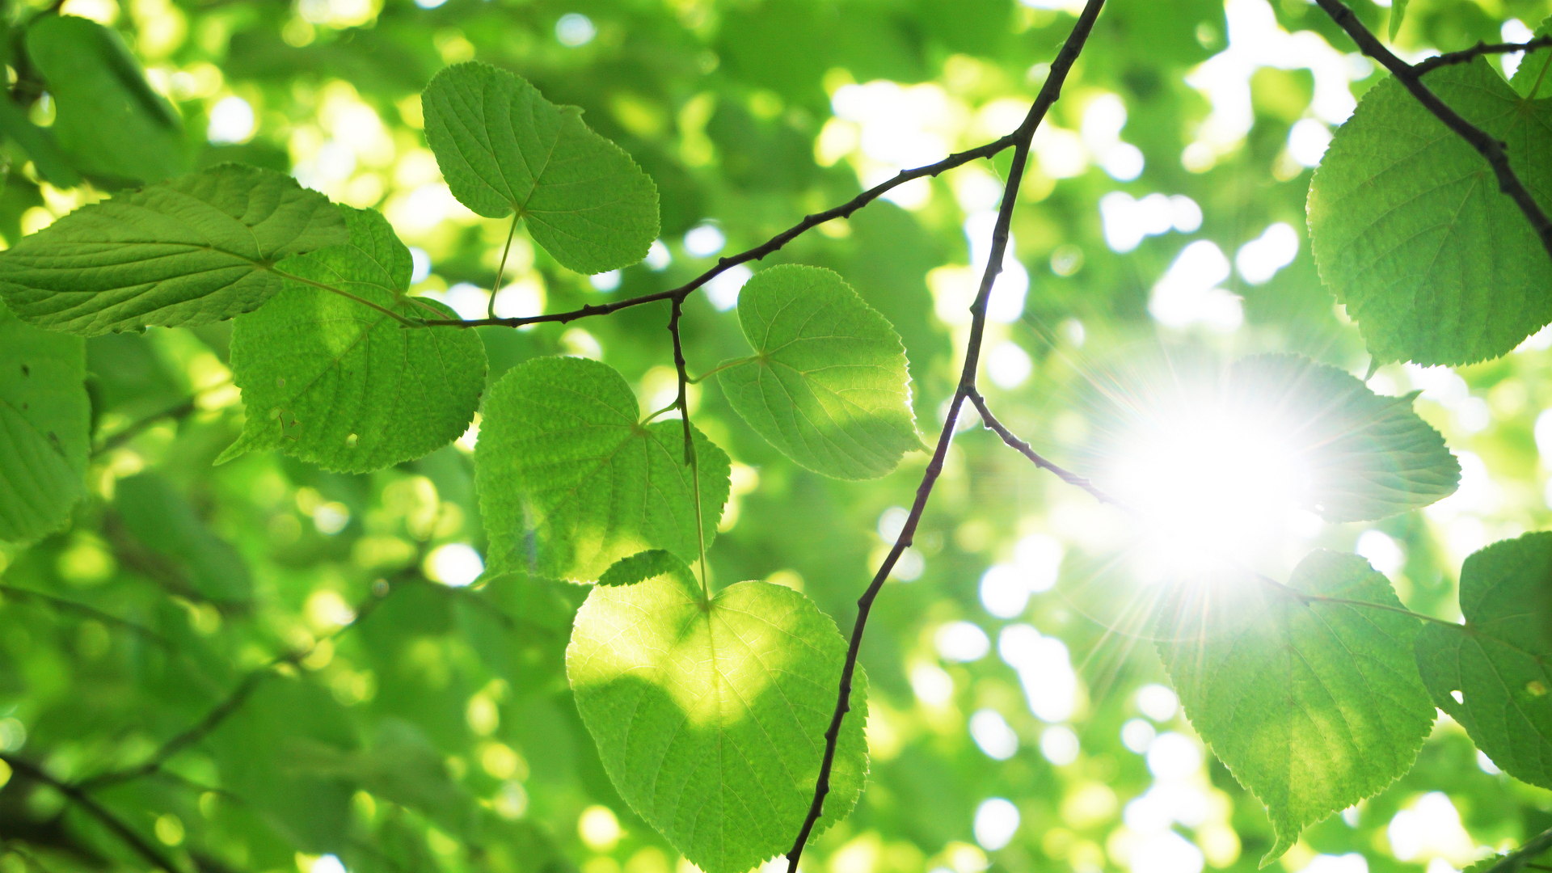
Fótaisintéis

Slide 2
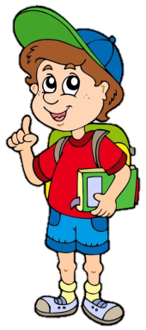
Níl béal ar bith ar phlandaí. Níl bia ag teastáil uathu.
Is ón aer a fhaigheann plandaí a gcuid bia.
Is ó uisce a fhaigheann plandaí a gcuid bia. Sin an fáth a gcaithfear uisce a chur ar phlandaí.
Is ón talamh a fhaigheann plandaí a gcuid bia. Sin an fáth a bhfuil fréamhacha acu.
Cá bhfaigheann plandaí a gcuid bia, meas tú?
Cad é do bharúil?

Slide 3
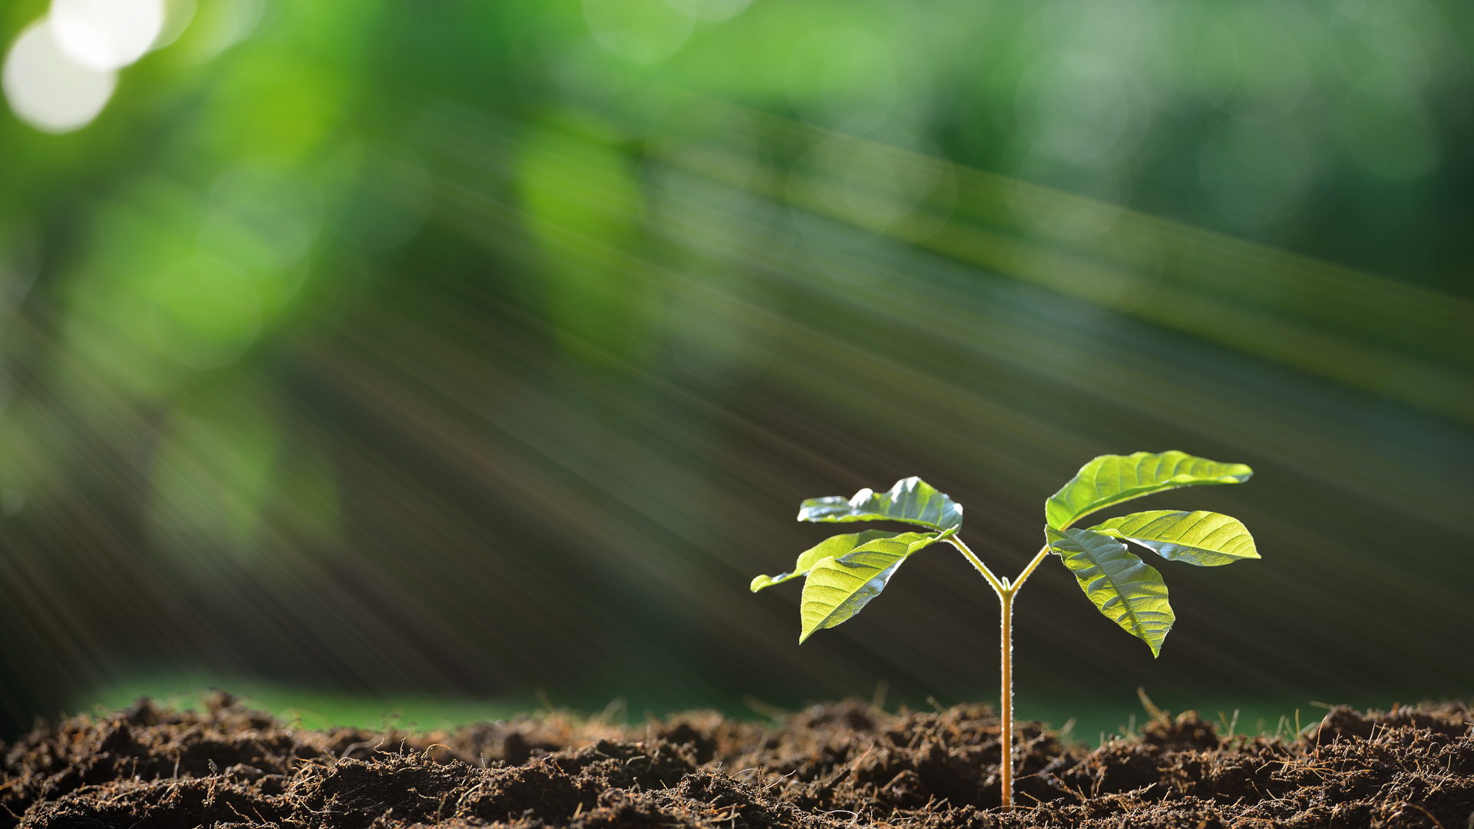
Déanann plandaí a gcuid bia féin.
Fótaisintéis a thugtar ar an bpróiseas sin.

Slide 4
Fótaisintéis
Súnn an planda
dé-ocsaíd charbóin isteach as an aer trína chuid duilleog.
Bíonn uisce, dé-ocsaíd charbóin agus solas na gréine ag teastáil ón bplanda chun go dtarlóidh fótaisintéis.
Súnn an planda uisce isteach trína chuid fréamhacha. Gluaiseann an t-uisce suas gas an phlanda agus isteach sna duilleoga.

Slide 5
Nuair a shoilsíonn an ghrian ar an duilleog, súnn an chlóraifill fuinneamh na gréine isteach.
Glúcós
Tá substaint sna duilleoga a thugann
an dath glas dóibh. An cuimhin leat céard í?
Is í an tsubstaint clóraifill a thugann an dath glas do na duilleoga.
Ocsaigin
Úsáideann an duilleog an fuinneamh chun an dé-ocsaíd charbóin agus an t-uisce a thiontú ina nglúcós. Is ionann glúcós agus bia an phlanda.
Déantar ocsaigin sa phróiseas chomh maith. Ní bhíonn an ocsaigin ag teastáil ón bplanda agus scaoiltear amach san aer í.

Slide 6
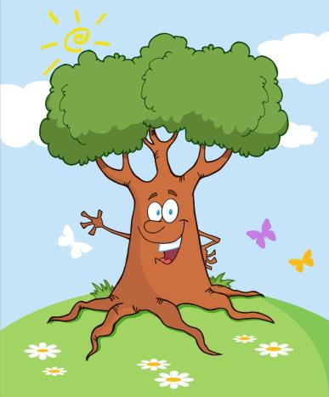
Conas a dhéanann an crann seo a chuid bia?
Solas na gréine
Glúcós (úsáidtear mar bhia sa chrann é)
Clóraifill
Dé-ocsaíd charbóin ón aer
Ocsaigin
(scaoiltear amach san aer í)
Uisce ón talamh
Úsáideann na duilleoga an fuinneamh chun an dé-ocsaíd charbóin agus an t-uisce a thiontú ina nglúcós.
Súnn an chlóraifill sna duilleoga fuinneamh isteach ón ngrian.
Scaoiltear an ocsaigin a dhéantar sa phróiseas amach san aer.

Slide 7
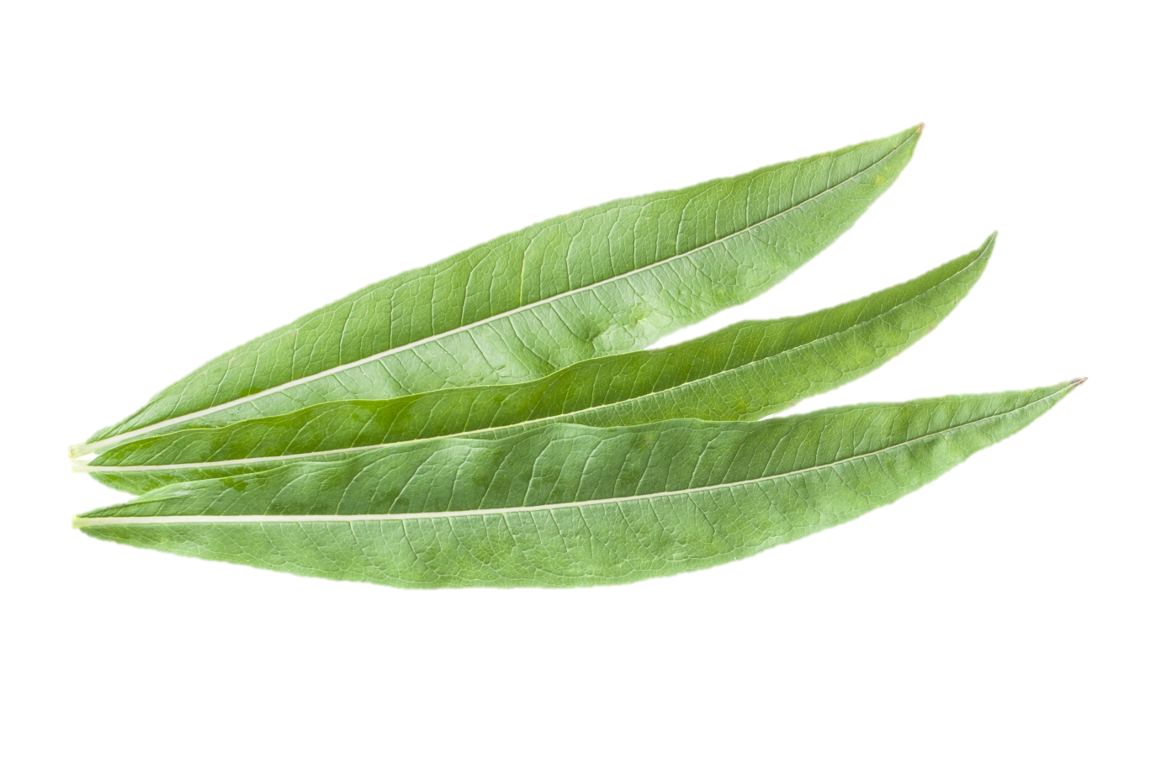
Cá dtéann na lipéid ar an gcothromóid?
Dé-ocsaíd
charbóin
Ocsaigin
Uisce
Clóraifill
Solas
Glúcós

Slide 8
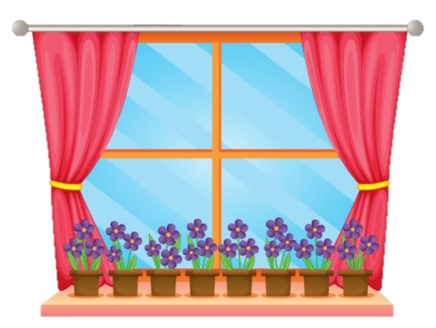
Bíonn plandaí agus daoine ag brath ar a chéile.
Tógann plandaí dé-ocsaíd charbóin isteach le linn fótaisintéise.
Scaoileann plandaí ocsaigin amach san aer le linn fótaisintéise.
Dé-ocsaíd
charbóin
Ocsaigin
Tógann daoine ocsaigin isteach nuair a tharraingíonn siad anáil.
Scaoileann daoine dé-ocsaíd charbóin amach nuair a scaoileann siad anáil.

Slide 9
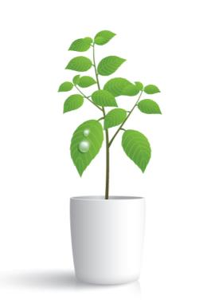
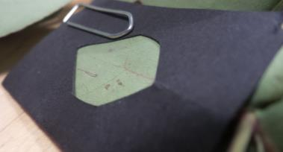
Turgnamh: Tionchar an tsolais ar dhuilleog a fhiosrú
Fearas
Planda i bpota
Cárta dubh
Fáiscíní páipéir
Modh
Roghnaigh duilleog ar an bplanda. Gearr an cárta le go mbeidh píosa cárta agat atá timpeall dhá uair chomh mór leis an duilleog.
Fill an píosa cárta ina leath agus gearr amach poll ar thaobh amháin de. (Féach an íomhá ar dheis.)
Gan an duilleog a bhaint den phlanda, cuir an cárta fillte thart uirthi. Bíodh barr na duilleoige le feiceáil tríd an bpoll. Bain úsáid as fáiscíní páipéir chun an cárta a choinneáil socair.
Fág an planda in áit ghrianmhar ar feadh seachtaine agus ansin bain an cárta den duilleog go cúramach.
Cén dath a bhí ar an duilleog san áit a raibh an poll? Cén dath a bhí ar an gcuid sin den duilleog a bhí clúdaithe ag an gcárta?
An dóigh leat go dteastaíonn solas na gréine ó dhuilleoga le go bhfanfaidh an dath glas orthu?
Céard a thug tú faoi deara nuair a bhain tú an cárta den duilleog?
Cén fáth ar tharla sé sin, dar leat?

Slide 10
Fíor nó Bréagach?
Ráiteas | Fíor | Bréagach
Úsáideann duilleoga fuinneamh na gréine chun dé-ocsaíd charbóin agus uisce a thiontú ina nglúcós.
Tá clóraifill le fáil i bhfréamhacha plandaí.
Súnn plandaí dé-ocsaíd charbóin isteach as an aer trína gcuid duilleog.
Scaoileann plandaí ocsaigin amach san aer le linn fótaisintéise.
Bíonn uisce, ocsaigin agus solas na gréine ag teastáil ó phlandaí chun go dtarlódh fótaisintéis.
Faigheann plandaí a gcuid bia ón talamh.
Súnn clóraifill fuinneamh isteach ón ngrian.

Slide 11
Cliceáil ar na naisc thíos chun féachaint ar fhíseáin faoin bhfótaisintéis:
https://www.youtube.com/watch?v=_xeYNnzwpSE
https://www.youtube.com/watch?v=p_8KBDLZKac
Tuilleadh eolais ar an suíomh seo:
http://www.harcourtschool.com/activity/science_up_close/311/deploy/interface.html

Slide 12
Íomhánna:
Conor Fagan
Shutterstock
Rinneadh gach iarracht teacht ar úinéir an chóipchirt i gcás na n‑íomhánna atá ar na sleamhnáin seo. Má rinneadh faillí ar aon bhealach ó thaobh cóipchirt de ba cheart d’úinéir an chóipchirt teagmháil
a dhéanamh leis na foilsitheoirí. Beidh na foilsitheoirí lántoilteanach socruithe cuí a dhéanamh leis.
© Foras na Gaeilge, 2017
An Gúm, Foras na Gaeilge, 7 Cearnóg Mhuirfean, Baile Átha Cliath 2

